Slide 1
Автоматизированная система «Ветис.Паспорт»

Slide 3
Если нужно изменить/посмотреть права пользователя

Slide 4
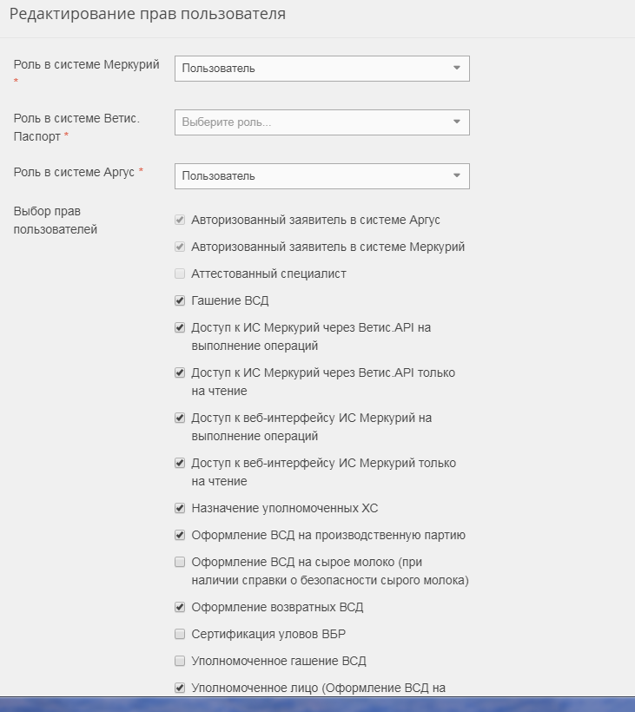
Редактирование прав пользователя

Slide 5
Редактирование списка пользователей

Slide 6
Список заявок

Slide 7
Выбор роли

Slide 8
Информация о пользователе

